Slide 1

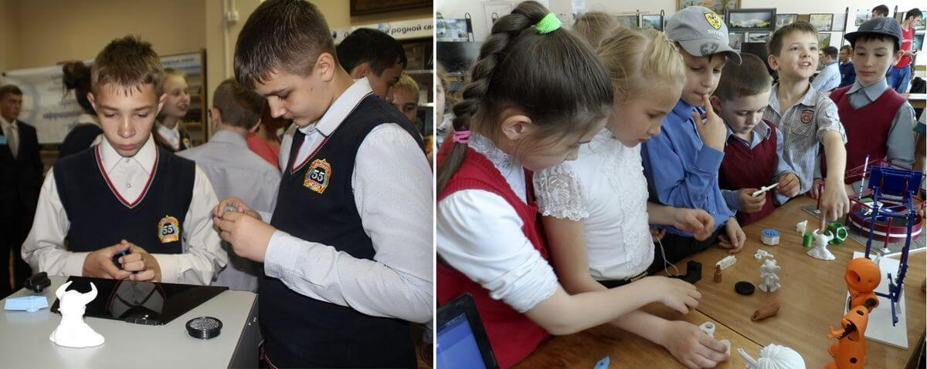
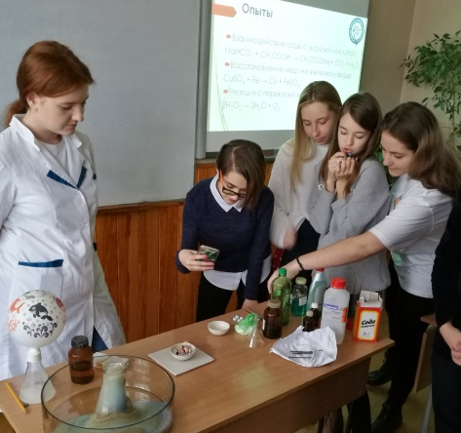
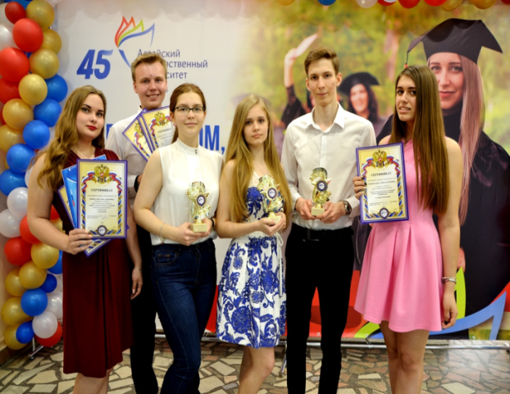
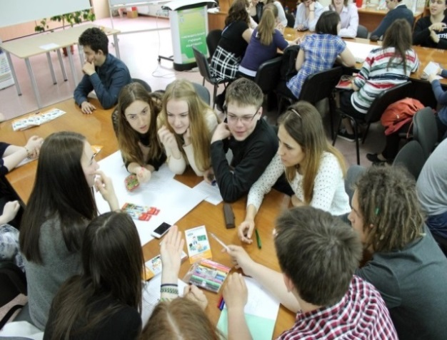
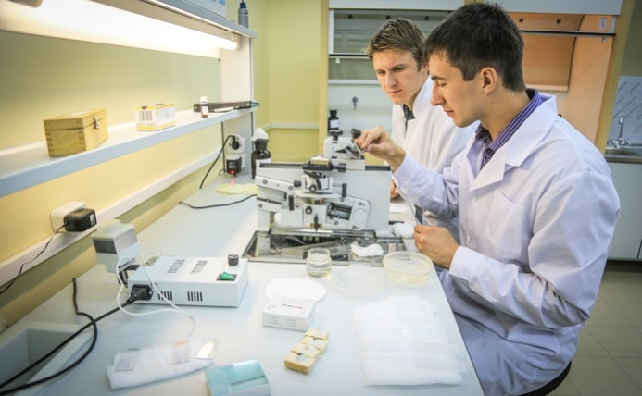
Алтайский государственный университет
Система поддержки одарённой молодежи на основе потенциала Алтайского государственного университета
Барнаул, 2020

Slide 2

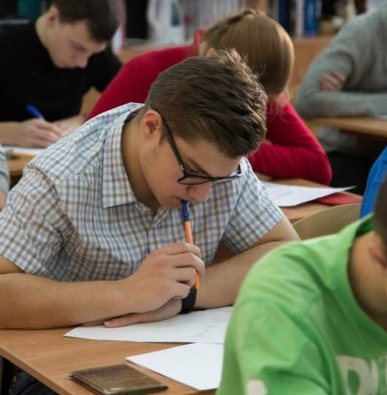
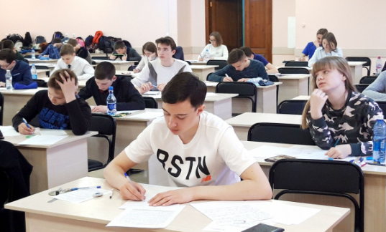
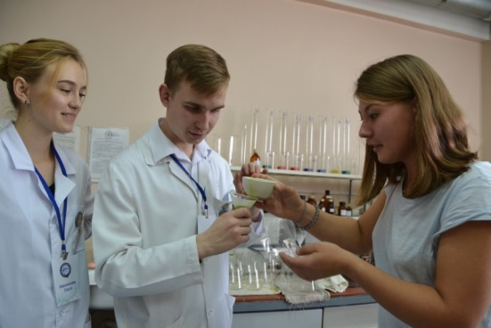
Олимпиадное движение
20 олимпиад Перечня Минобрнауки РФ , в т.ч. более 60 предметных олимпиад
16 вузов – партнеров
4700+ участников межвузовских олимпиад
26 победителей и призеров поступили в АГУ
Результаты действительны 4 года !!!
Мастер-классы по решению олимпиадных задач
Консультации по подготовке к ЕГЭ для победителей и призеров заключительных этапов олимпиад
Ректорский прием победителей и призеров олимпиад
Парад звезд (вручение дипломов победителям и призерам олимпиад, сертификатов участникам заключительных этапов олимпиад, Благодарственных писем учителям)
тел. 298 - 121

Slide 3
ОТКРЫТАЯ ПРЕДМЕТНАЯ ОЛИМПИАДА ШКОЛЬНИКОВ «ПОКОРИ УНИВЕРСИТЕТ»
Предметные олимпиады:
- «Математика – царица всех наук»;
- Дистанционная олимпиада по математике;
- «Информатика+» ;
- «Математика в экономике» ;
- «Олимпиада по физике»;
- «Экономическая физика и информатика»
- «Олимпиада по химии»;
- «Олимпиада по биологии» ;
- Конкурс исследовательских работ «Вокруг света»;
- «Я русский бы выучил…»;
- «Интегрированные коммуникации» ;
- «Дистанционная олимпиада для школьников по английскому языку»;
- «Открытый краевой конкурс-олимпиада для школьников по английскому языку»;
- «Живое слово»;
- «Олимпиада по истории»;
- «Городской межшкольный исторический марафон «По страницам российской истории»;
- «Олимпиада по антропологии и этнологии»;
- «Олимпиада по международным отношениям и востоковедению» (история);
- «Права человека и гражданина»;
- «Общество – это мы»;
- «Политология», «Россия – моя страна»,
- «Олимпиада по философии»;
- «Олимпиада по рисунку, живописи и декоративной композиции» (творческое испытание);
- «Компьютерная графика»(творческое испытание)
Победители и призеры олимпиады имеют 3 дополнительных балла
в учет индивидуальных достижений.
Абсолютный победитель предметной олимпиады имеет повышенную академическую стипендию
5000 руб.
тел. 291 - 284

Slide 4
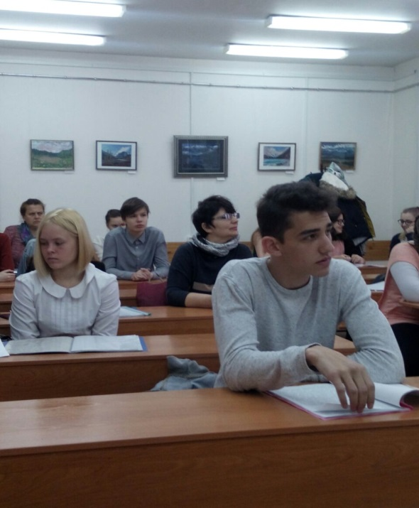
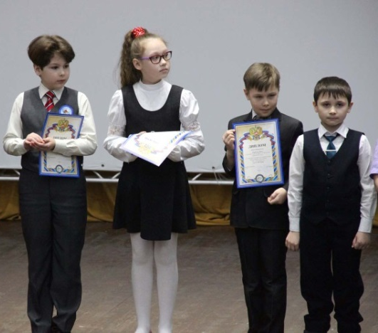
ОТКРЫТАЯ НАУЧНО-ПРАКТИЧЕСКАЯ КОНФЕРЕНЦИЯ
КОНКУРС ДЛЯ МЛАДШИХ ШКОЛЬНИКОВ «Я - ИССЛЕДОВАТЕЛЬ»
Тематика секций НПК:
- история и краеведение;
- химия вокруг нас;
- биология, экология;
- математика; информатика и ИКТ;
- лингвистика
- литературоведение;
- человек в системе социальных отношений;
- география, экология, туризм;
- физика, техника, астрономия;
- законность и правопорядок;
- экономика;
- будущее социальных наук глазами молодежи;
- культурное наследие Барнаула и Алтая;
- журналистика;
­- международные отношения и востоковедение;
- проблемы политической сферы жизни общества
/Победители и призеры конференции имеют 1 дополнительный балл
в учет индивидуальных достижений.
тел. 298-115

Slide 5

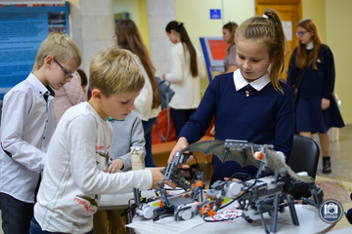
Сотрудничество с образовательным центром «Сириус»
2019-2020 уч. год
участниками «научных суббот» стали 81 школьник 30 образовательных учреждений
г. Барнаула и Алтайского края.
Научные субботы для учащихся
7-11 классов по:
химии,
биологии,
физике, информатике
математике,
филологии.
Занятия ориентированы на обеспечение академической поддержки детей, проявивших выдающиеся способности в различных областях предметных знаний и проводятся на бесплатной основе.
2020 - 2021 уч. год
Реализация дополнительных образовательных программ в рамках проекта «ТАЛАНТ22»
«Журналистика» (современные медиатехнологии, социальные медиа, основы производства фото и видео контента) и «Увлекательный мир филологии» (олимпиадная филология, «трудные» вопросы школьного курса, фундаментальные исследования и прикладные аспекты)
«Физика космоса и космические технологии»
«Математика» (алгебра и комбинаторика)
тел. 291-284

Slide 6
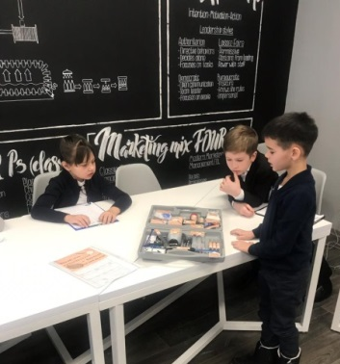
образовательные и профориентационные проекты
Яндекс. Лицей
8 – 9 классы
На базе университета «Яндекс. Лицей» работает с 2018 года.
В первый год учащиеся осваивают Python - язык программирования, который позволяет решать множество задач. На втором курсе ребята изучают основы промышленного программирования и выполняют учебные проекты.
Набор на 2020–21 учебный год стартует 30 августа
на сайте проекта.
Школа раннего эстетического развития «Уникум»
«Общеразвивающая»
возраст от 3 до 6 лет (вокал, иностранный язык, живопись, ритмика);
«Эстрадное музыкальное искусство»
возраст от 6 до 12 лет (эстрадно-джазовый вокал, фортепиано/скрипка, основы композиторского искусства и импровизации);
«Школа дизайна»
возраст от 6 лет (основы графического дизайна, живопись, Handmade);
«Иностранный язык»
(английский, китайский);
«Живопись»
«Билет в будущее»
2018 г. участников 138
компетенций 5
2019 г. участников 50+65
компетенций 10
2020 г. заявлено 27 компетенций
(графический дизайн, дизайн интерьера, ландшафтный дизайн, медицинская оптика, предпринимательство, инженерия космических систем, лабораторный медицинский анализ, правоохранительная деятельность, туризм, IT решения для бизнеса на платформе 1С, технология моды и др.)
тел. +7-983-104-88-69
тел.: 291-284

Slide 7
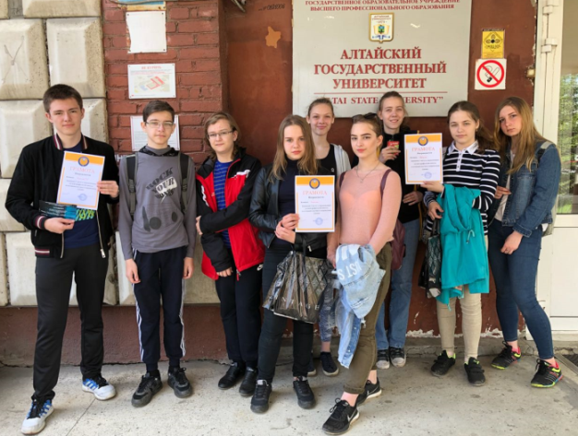
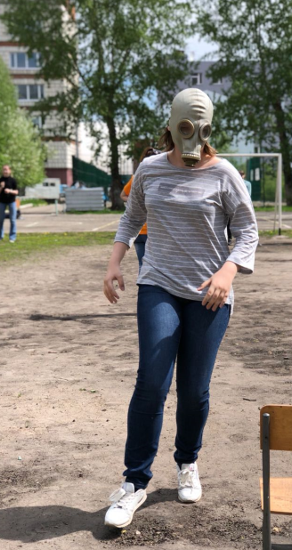
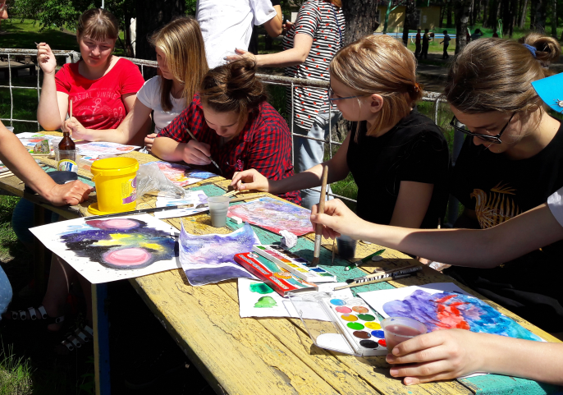
Каникулярные профильные смены
12 партнёров (школ Алтайского края и ДОЛ)
12 профильных смен - 2019/2020 уч.г.
участники смен - учащиеся 1-11 классов Алтайского края , Казахстана, Киргизии, Монголии (количество участников ежегодно 500+)
Инфраструктура смен:
база учебных практик Южносибирского Ботанического сада, ДОЛ «Парус», ДОЛ «Крылатых», база учебных практик «Озеро Красилово»
Уникальная сетевая программа каникулярной профильной смены для одаренных детей по математике «Эрудит» на базе ДОЛ
состав смены по заявочной системе на конкурсной основе
обеспечивается формирование индивидуальной образовательной траектории
участников - около 450 учащихся 1-10 классов школ Алтайского края с 2015 года
тел. 29-81-95

Slide 8


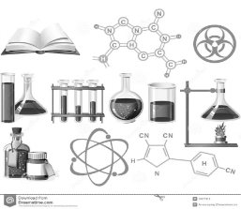

Цель - создание условий для повышения качества образования детей и молодежи в Алтайском крае путем реализации востребованных дополнительных образовательных программ и подготовки кадров для развития современных компетенций
Дом
Научной
коллаборации
«Малая академия» (10 – 11 классы)
модули:
«Биофизический эксперимент»
«Прикладная математика и программирование: основы программирования на языке С++»
«Прикладная математика и программирование: Идеи олимпиадной математики»
«Планета трех наук: переработка отходов растительного происхождения»
«Детский университет» (5–9 классы)
модули:
5-6 классы
«Информатика биоразнообразия Алтая»
«Прикладная математика и программирование: Информационные технологии»
7-9 классы
«Прикладная математика и программирование: Идеи олимпиадной математики»
«Соматическое клонирование растений»,
«Биофизический эксперимент»,
«Планета трех наук: химическая и биологическая защита растений»

Slide 9
Цель - создание условий для повышения качества образования детей и молодежи в Алтайском крае путем реализации востребованных дополнительных образовательных программ и подготовки кадров для развития современных компетенций
Дом
Научных
коллабораций
Проект «Урок биологии, химии»
предполагает обновление содержания и технологий преподавания предметов и реализацию уроков в сетевой форме на базе школ, с использованием инфраструктурных, материально-технических и кадровых ресурсов АлтГУ
Проект «Урок технологии»
модули:
«Робототехника»
5- 9 классы
«Анализ данных, методы машинного обучения и искусственного интеллекта» 8-10 классы
«Технология моды»
10-11 классы
«Исследовать – Действовать – Знать – Уметь »

Slide 10
Цель - создание условий для повышения качества образования детей и молодежи в Алтайском крае путем реализации востребованных дополнительных образовательных программ и подготовки кадров для развития современных компетенций
Дом
Научных
коллабораций
Проект «К21»
(70 человек: учителя химии и биологии)
решает задачу обновления содержания и технологий преподавания учебных предметов, ведения занятий в системе общего, дополнительного и среднего профессионального образовании через повышение квалификации педагогических кадров
http://abiturient.asu.ru/training/dnk/teacher/
тел. 8 902 999 12 38
«Исследовать – Действовать – Знать – Уметь »

Slide 11
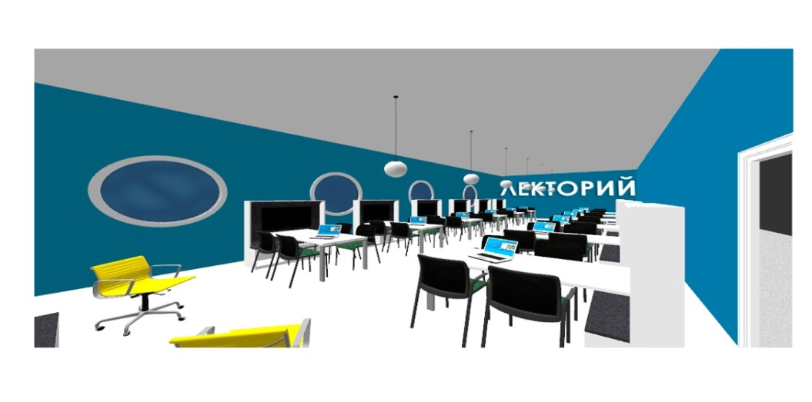
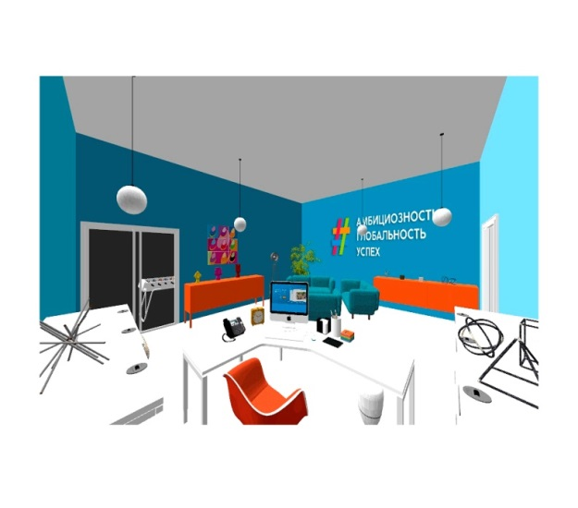
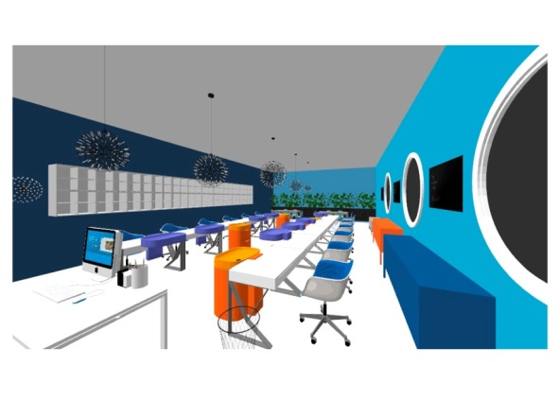
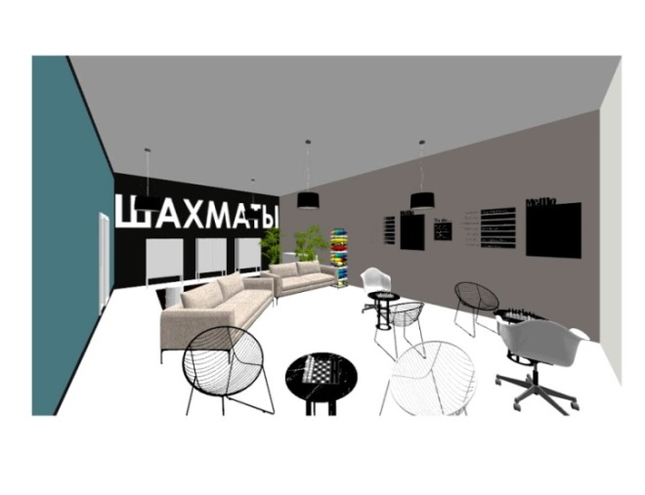
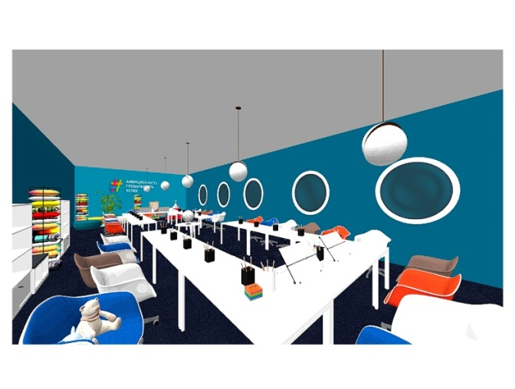
Дом
Научных
коллабораций
Входная группа
Лекторий
«Квантум» лаборатория
Шахматная зона
Зона коворкинга
«Исследовать – Действовать – Знать – Уметь»

Slide 12
СТИМУЛ БЫТЬ ЛУЧШИМ: Система материальной поддержки
Категории | Размер стипендии
Победители и призеры Всероссийской олимпиады школьников | 35 000
Победители и призеры олимпиад перечня Минобрнауки | 30 000
Лица, поступившие в институты (ИББ, ИНГЕО, ИМиИТ, ИЦТЭиФ, ИХиФТ, ИПО, ИИиД (прикладная информатика)), филиал в г. Славгороде и Рубцовский институт (филиал) АлтГУ (прикладная информатика), имеющие диплом СПО с отличием и не менее 230 баллов по итогам внутренних вступительных испытаний или ЕГЭ | 10 100
Лица, являющиеся абсолютными победителями Открытой предметной олимпиады школьников Алтайского государственного университета «Покори университет» | 5 100
Лица, являющиеся победителями или призерами чемпионата «Молодые профессионалы» WorldSkills Russia или Junior Skills | 5 100
Лица, поступившие в институты (ИББ, ИГ, ИМиИТ, ИЦТЭиФ, ИХиФТ, ИПО, ИИиД (прикладная информатика), МИЭМИС (прикладная информатика, управление качеством, системный анализ), филиал г. Славгорода и Рубцовский институт (филиал) АлтГУ, по результатам ЕГЭ и внутренних вступительных испытаний по предметам: математика, информатика и ИКТ, физика, биология, химия, география и обществознание (Рубцовский институт (филиал) АлтГУ), и имеющие по этим предметам высокие баллы от 190 и выше | от 3 500 до 12 100

Slide 13
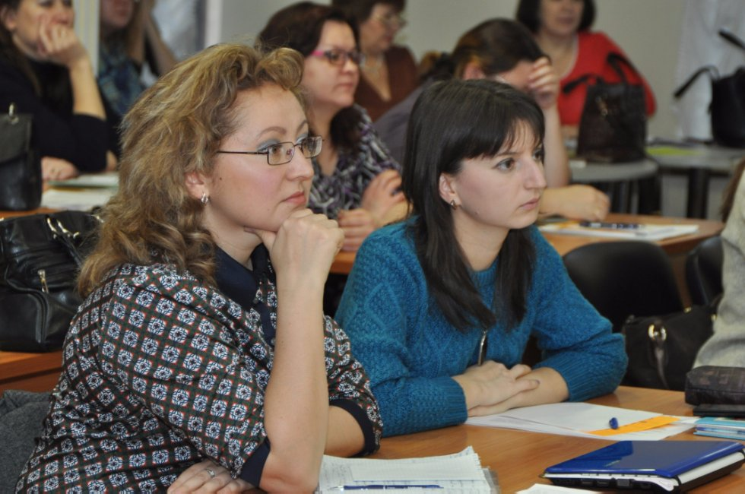
Региональная научно-методическая консультационная площадка для учителей и родителей по работе с одаренными и талантливыми детьми
Единый методический день
по вопросам работы с талантливыми и одарёнными детьми, подготовки к ГИА (количество участников – 600+)
Выездные обучающие семинары
(в городах и районах края – 400+)
Научно-популярные лекции
ведущих ученых научных школ АГУ для методобъединений учителей
Лекторий для родителей (500+)
Онлайн-платформа для учителей
вебинары, мастер-классы, презентации и др.

Slide 14
Тема | Дата, время | Преподаватель
«Трудные задачи ЕГЭ по математике в 2020 году» | 27.08.2020 9.30 – 10.30 | Оскорбин Дмитрий Николаевич, доцент кафедры математического анализа
«Итоги государственной аттестации по географии в 2020 году» | 27.08.2020 12.15 – 13.15 | Отто Ольга Витальевна, доцент кафедры природопользования и геоэкологии
«Новый формат проведения компьютерного ЕГЭ по информатике в 2021 году» или «Итоги государственной аттестации по информатике в 2020 году» | 27.08.2020 13.30 – 14.30 | Кравченко Галина Владимировна, доцент кафедры дифференциальных уравнений
«Особенности ЕГЭ по обществознанию 2020» | 27.08.2020 15.00 – 16.00 | Широкова Марина Алексеевна, профессор кафедры политологии
«Методические рекомендации для учителей, подготовленные на основе анализа типичных ошибок участников ЕГЭ 2020 года по физике» | 28.08.2020 9.00 – 10.00 | Шимко Елена Анатольевна, доцент кафедры общей и экспериментальной физики
«Особенности подготовки к ЕГЭ по химии» | 28.08.2020 10.00 – 11.30 | Стручева Наталья Егоровна, доцент кафедры физической и неорганической химии
«Особенности оценки ЕГЭ по биологии выпускников в 2020 году» | 28.08.2020 13.00 – 14.00 | Шапетько Елена Васильевна, доцент кафедры зоологии и физиологии
«ЕГЭ по литературе: о чем должен помнить экзаменуемый» | 31.08.2020 14.00 – 15.00 | Ковалев Олег Александрович, доцент кафедры общей и прикладной филологии, литературы и русского языка

Slide 15
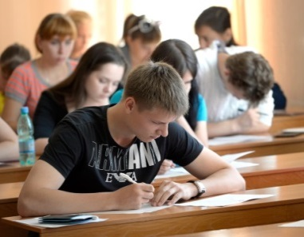
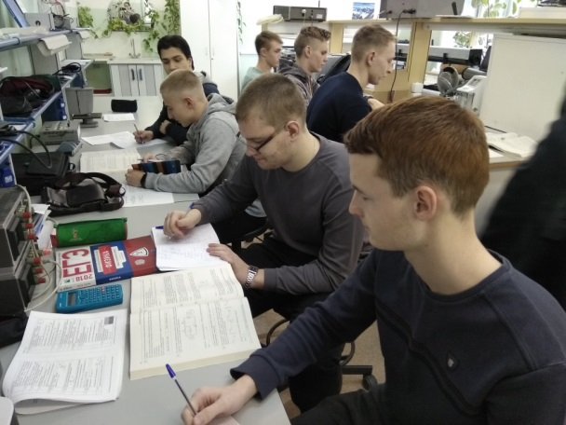
Подготовительные курсы
Малые группы
90/60/30/20 часов
Математика (9, 10, 11 класс)
Физика (10, 11 класс)
Русский язык (9, 10, 11 класс)
Литература (11 класс)
Обществознание (9, 10, 11 класс)
История (10, 11 класс)
Информатика (11 класс)
Творческое испытание (журналистика) (10, 11 класс)
Биология (11 класс)
Химия (11 класс)
Каникулярные курсы
в период школьных каникул (ноябрь/январь/март)
Общежитие предоставляется!
Репетиционное тестирование в форме ЕГЭ
тел. 298 - 115

Slide 16
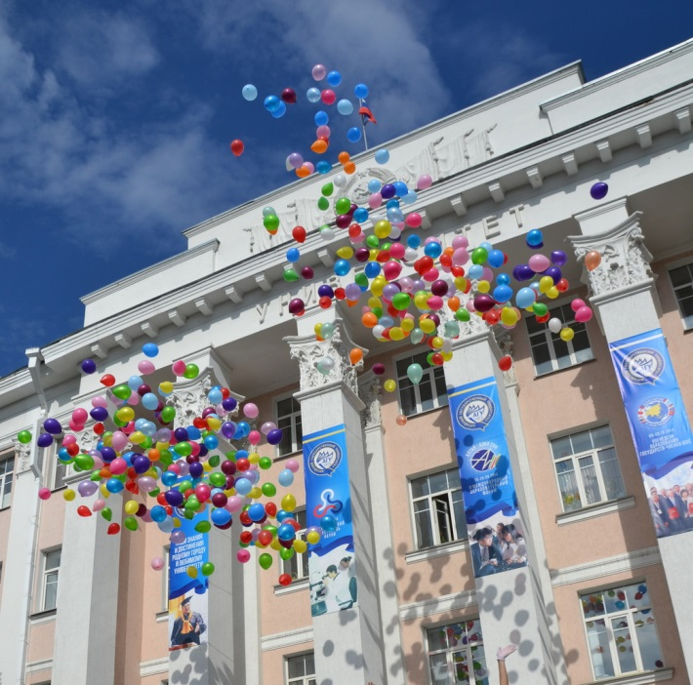
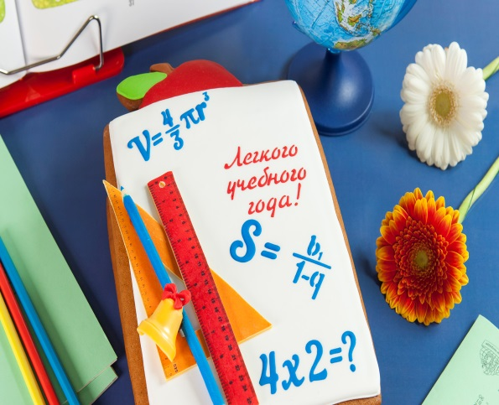
Алтайский государственный университет
Уважаемые коллеги!
Новое время ставит перед нами новые задачи, и Вы, коллектив профессиональных, творческих педагогических работников
к их решению готовы.
Побольше благодарных, умных и усердных учеников!
Надеемся, что грядущий школьный год будет незабываемым, насыщенным интересными событиями,
полным новых побед и свершений.
Пусть этот год будет щедрым на счастье и благополучие!
Барнаул, 2020

Slide 17
Алтайский государственный университет
Наши контакты:
управление по рекрутингу абитуриентов: 29 – 81 - 17
29 – 12 - 84
приемная комиссия: 29 - 12 - 22
Барнаул, 2020

